Slide 1
Англия в 18 в.

Slide 2
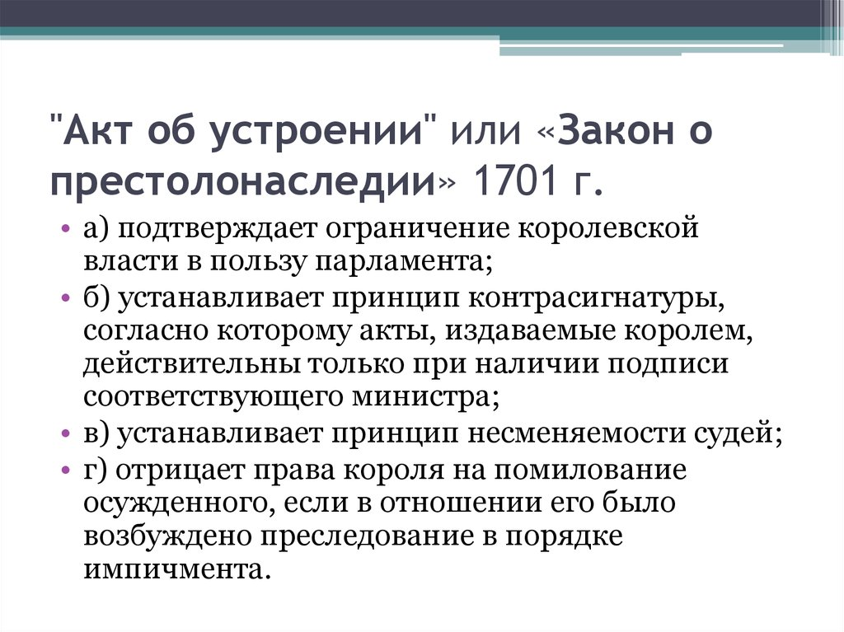

Slide 3
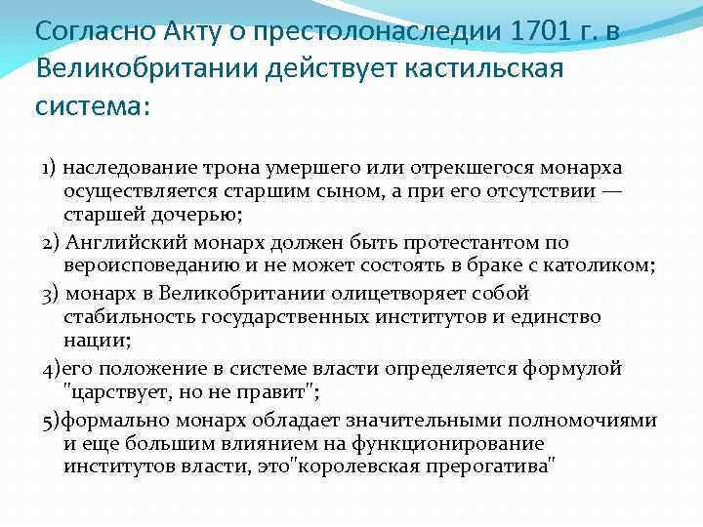

Slide 4
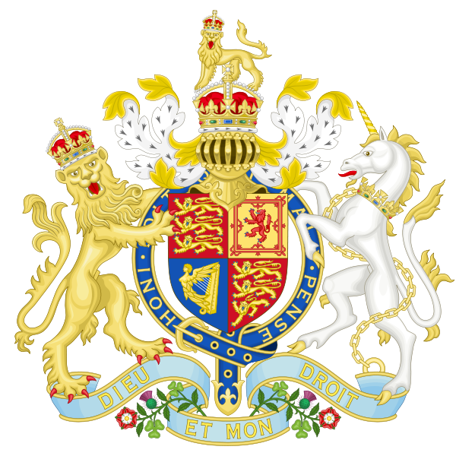
В политике
Конституционная монархия
Расширение избирательных прав
Свобода слова и собраний
Приход к власти крупных лендлордов и финансистов

Slide 5
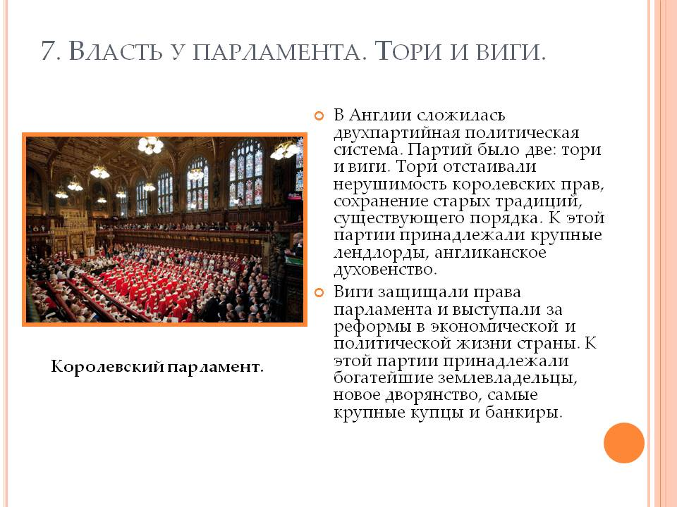

Slide 6
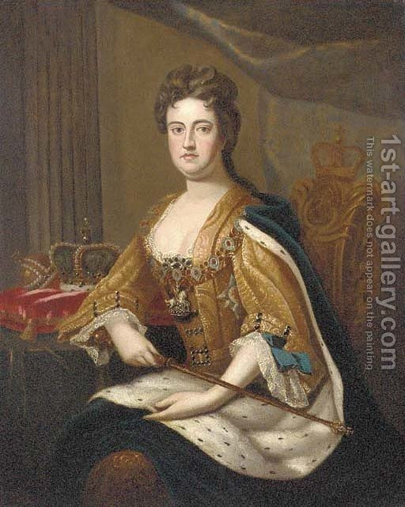
Королева Анна (1702-1714)

Slide 7
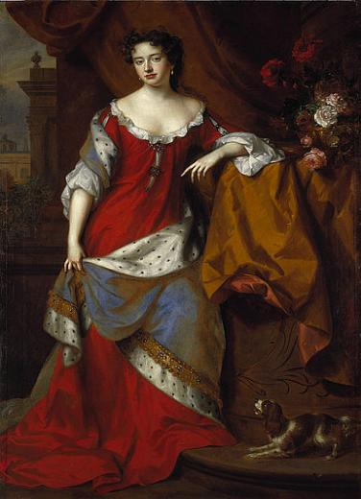
Ганноверы на троне.
8 марта 1702 года скончался Вильгельм III, и Анна вступила на престол. Её царствование характеризуется ослаблением роли монарха и усилением министров. Это было связано со слабым здоровьем и с зависимым характером королевы, а также с общими тенденциями к ограничению королевской власти после «Славной революции».
Анна Стюарт

Slide 8
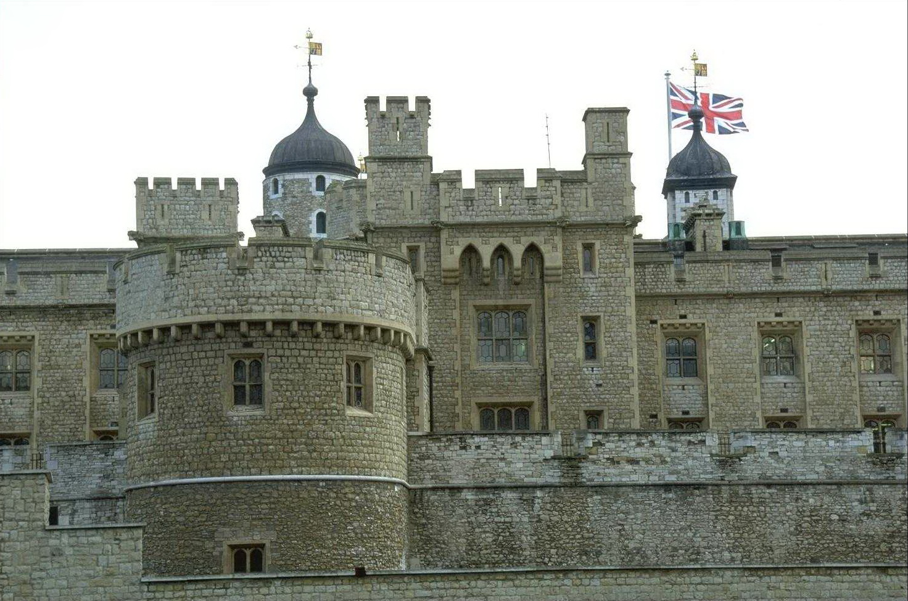
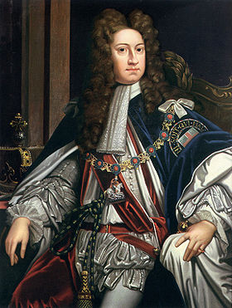
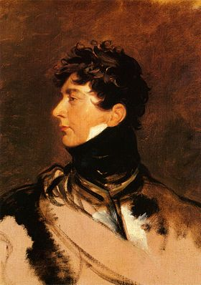
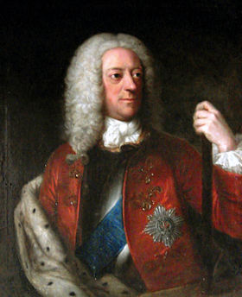
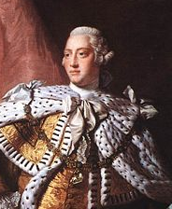
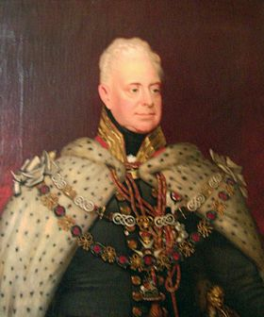
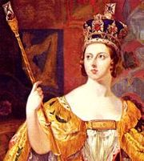
Представители династии:
Георг I
Georg Ludwig von Hannover
Георг IV
George IV
Георг II
George II August
Георг III
George William Frederick
Вильгельм IV
William Henry
Виктория
Alexandrina Victoria

Slide 9
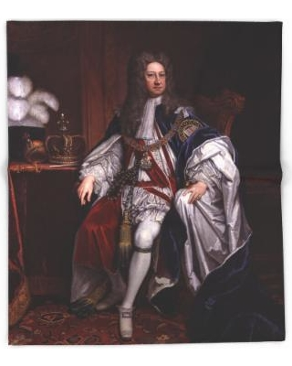
Георг 1(1714-1727)

Slide 10
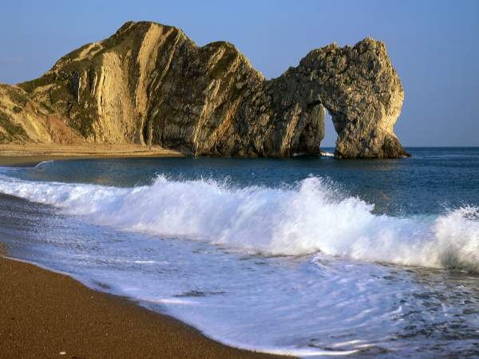
Георг I
Georg Ludwig von Hannover
Получил военное воспитание, участвовал в сражении в 15-летнем возрасте
Семейная жизнь сложилась несчастливо
Не знал английского языка, с министрами разговаривал на «дурной латыни»
Не знал английской Конституции

Slide 11

Короля и его немецких советников англичане подозревали в предательстве интересов Британии ради Ганновера
Был отлично осведомлен о положении дел на континенте и обнаружил как умение, так и здравость суждений при разрешении сложных военных и дипломатических проблем, существовавших в Северной Европе
Правление Георга имело большое значение для становления конституционной монархии в Англии

Slide 12
При его участии была организована афера «Компания южных морей», которая закончилась крахом. В результате репутация короля пострадала.
При Георге I премьер-министр фактически стал управлять государством
В годы его пребывания на троне возник альянс между династией Ганноверов и партией вигов

Slide 13
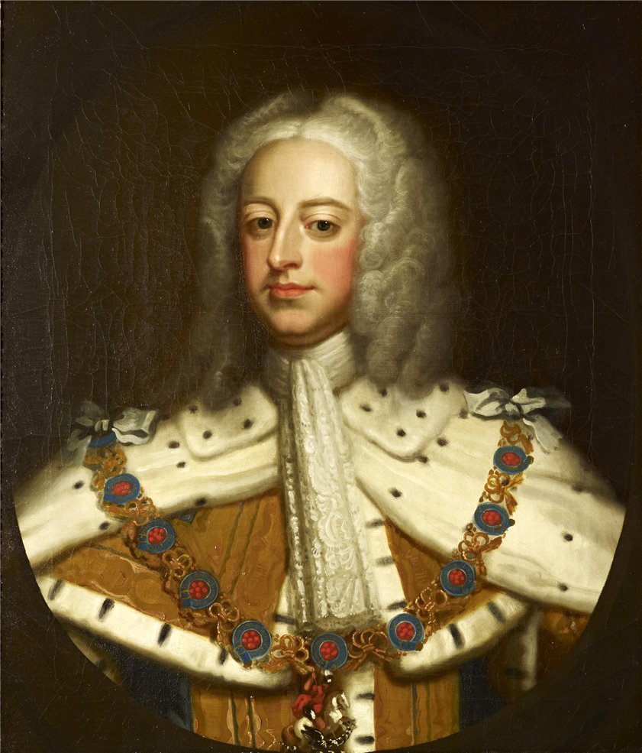
Георг 2(1727-1760)

Slide 14
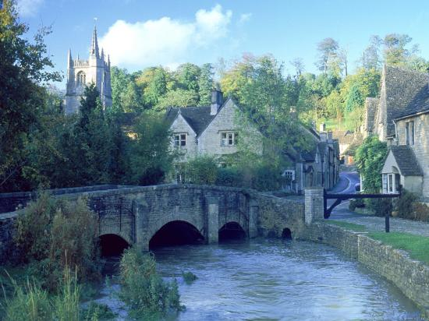
Георг II
George II August
Детство и юность Георга II омрачились ненавистью к отцу из-за его стремления к встрече с матерью, которая была пленницей одного из замков. Был под домашним арестом.
Между сыном и отцом произошла столь сильная ссора, что принца с супругой выдворили из Сент-Джеймсского дворца, отобрав при этом детей — чтобы они воспитывались под присмотром деда
Его двор в Лейстер-Хаусе близ Лондона находился в оппозиции ко двору его отца

Slide 15
Став королем рассорился со своим собственным наследником Фридрихом
Оружие и военные обязанности радовали Георга больше всего на свете.
Особое влияние на Георга II имела его жена Каролина
Проявил незаурядное мужество и продемонстрировал силу духа в военных сражениях
Питал иллюзию, что не только царствует, но и правит.

Slide 16
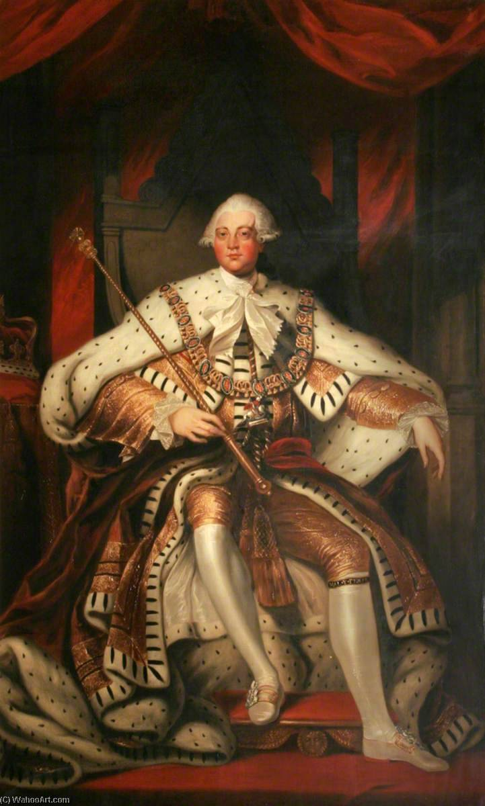
Георг 3 (1760-1820)

Slide 17
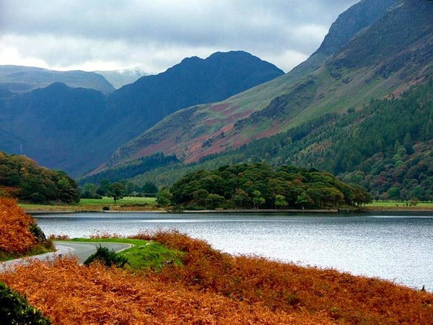
Георг III
George William Frederick
Мать, принцесса Августа, держала будущего короля в строгой узде и доверила его воспитание темным и никудышным людям.
Его образованию мешали конфликты отца, принца Уэльского Фридриха, с дедом Георгом II.
Имел самые крайние абсолютистские убеждения.
Имел угрюмый и злопамятный характер, был властолюбивым, набожным, Но он был
очень тверд в своих мнениях и решениях.
Фактически сам управлял государством, назначая марионеточных министров.

Slide 18
Лично скромный и бережливый, Георг III всегда заслуженно пользовался уважением
своего народа, отличался
домоседством
Завел библиотеку, которая стала в дальнейшем ядром
книжного и рукописного собрания библиотеки Британского музея.
Он был неутомим в изучении государственных
бумаг, корреспонденции и немедленно отвечал на каждое письмо.
Король щедро покровительствовал
английским художникам, музыкантам, писателям .

Slide 19
Правление Георга III ознаменовалось экономическим и политическим ростом.
Англия становилась империей с многочисленными колониями.
Хотя были потеряны колонии в Северной Америке.
Была выиграна война с Наполеоном и произошло упрочнение влияния страны в Европе и Средней Азии.
В Англии произошла аграрная революция и промышленный переворот.
Активно расширялись торговые связи и рынки по всему миру.
Англия становилась великой морской державой.

Slide 20
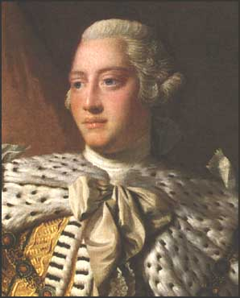
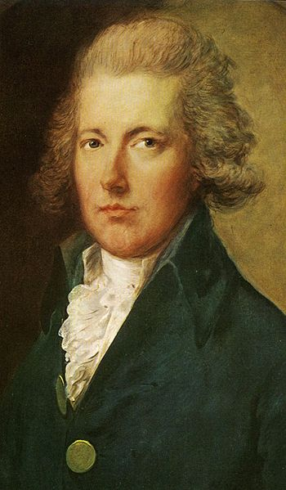
Борьба короля и парламента
Георг III,
тори
Уильям Питт Мл.,
виги
Notes:
Государственная система Англии к 1800 г.
Глава государства – король, он назначает правительство из состава парламентского большинства.
Правительство ответственно перед парламентом, который состоит из палаты лордов, назначаемой королем, и палаты общин, избираемой налогоплательщиками. Ценз для избрания – 600 фунтов годового дохода с недвижимости для представителей из сельской местности и 200 фунтов для представителей от городов. Срок полномочий депутатов – 7 лет. Выборы производятся по территориальным округам (по 2 человека) с неравным количеством населения. В Англии к 1800 г. существует 56 “гнилых местечек” – округов, где проживает совсем мало избирателей, но выбирается столько же депутатов, как и от крупных городов. В них практикуется подкуп избирателей. В самой палате подкупают депутатов, чтобы принимать нужное решение. В парламенте большинство составляют либо крупные землевладельцы – тори, либо представители финансовой и торговой буржуазии – виги.

Slide 21
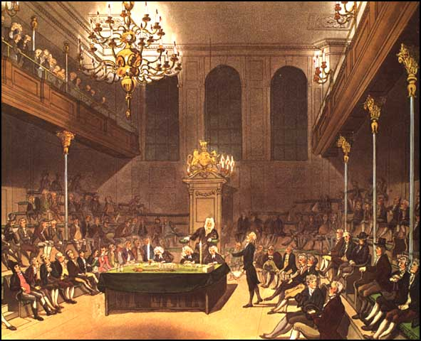
Палата лордов
Имущественный ценз – 600 фунтов с земельного дохода и 300 £ в городах
Гнилые местечки –обезлюдевшие населенные пункты в Англии, которые, насчитывая несколько человек или вовсе не имея жителей, посылали в парламент депутатов.
Карманные местечки
Палата общин
Notes:
Источник http://antoin.livejournal.com/713665.html?page=2
Подкуп избирателей был таким масштабным, что можно назвать его столь же грубой, сколь и наглядной формой, в которой проявлялось соотношение сил борющихся партий. Всё честно: тот, кто предлагал высшую цену за голоса, тот и получал их. В качестве имущественного ценза необходимость подкупать избирателей имела для кандидатов несравненно большее значение, чем ценз, установленный в законах. В итоге стали поговаривать, что цена голоса установлена с такой же точностью, как цена на хлеб или цена сажени земли. В среднем место в парламенте в первой половине XVIII в. можно было купить за 1—1,5 тыс. ф. ст. (примерно 100000-160000 современных фунтов). Во второй половине XVIII в. цена на места возросла до 5 тыс. ф. ст. (примерно 650000 фунтов). Это было связано с тем, что со времени промышленной революции увеличилось число лиц, обладавших значительными капиталами, не пользовавшихся соответствующим политическим влиянием и желающих это дело исправить. Их стремление во что бы то ни стало попасть в парламент серьёзно увеличивает цену голоса. Так, банкир Лопес уже в начале XIX в. платил по 20 ф. каждому, кто голосовал за него. В восточном Редфорде за один голос платили 20 гиней, за два — 40. В 1830 г. в Ливерпуле платили по 100 ф. за голос.
Цена голоса была все же подвержена значительным колебаниям в зависимости, например, от числа избирателей в данном парламентском округе. Так, если в местечке Ганитон число избирателей было около 350 человек и цена голоса колебалась от 5 до 15 гиней, то в местечке Грампаунд насчитывалось только 42 избирателя, и они умудрялись получать во время выборов аж по 300 гиней (от 32 до 40 тыс. современных фунтов!).
Разумеется, были и другие причины, серьёзно изменявшие цену голоса, увеличивая или понижая её. Сюда можно отнести и продолжительность выборов, иногда доходившую от 2—3 недель до месяца и даже до полугода, степень ожесточённости избирательной борьбы и ряд других обстоятельств.
Общая сумма, которую кандидат расходовал при выборах в парламент, находилась в зависимости от указанных выше причин и тоже была подвержена значительным колебаниям. В 1695 г., например, один кандидат на выборах в Вестминстере за несколько часов истратил 2 тыс. ф. В более поздний период общая стоимость избрания увеличилась. Так, в конце XVIII в. Фокс, один из лидеров вигов, истратил на выборы 18 тыс. ф.

Slide 22

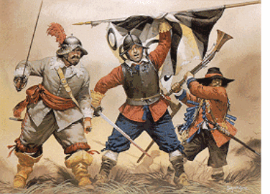
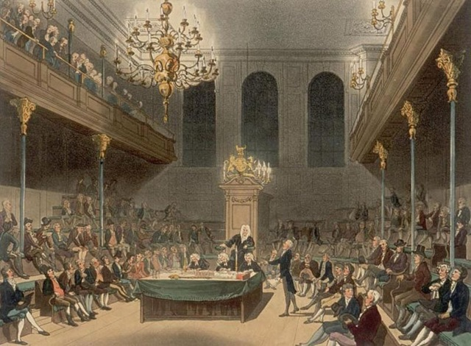
Как, по Вашему мнению, итоги революции могли сказаться на дальнейшем социально-экономическом развитии Англии? Сделайте вывод.
Английская революция расчистила дорогу
и утвердила в стране
и утвердила в стране
.
Капитализму
буржуазный строй

Slide 23
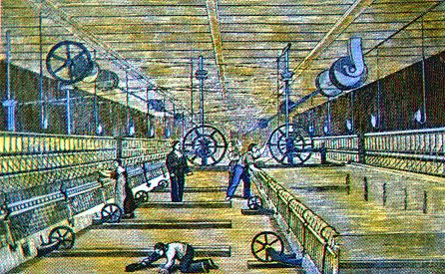
Промышленный
переворот
Пар-триумфатор, недолго уж ждать,
И сможешь ты Землю завоевать:
Двигать на море суда и повозки на суше,
Может быть, даже и в небо взмывать.

Slide 24
В XVIII веке в Европе происходит промышленный переворот.
Родиной промышленного переворота стала АНГЛИЯ, где сначала произошла аграрная революция.
1700
1730
Начало промышленного переворота в Англии
Что такое Аграрная революция?

Slide 25
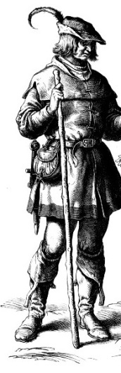
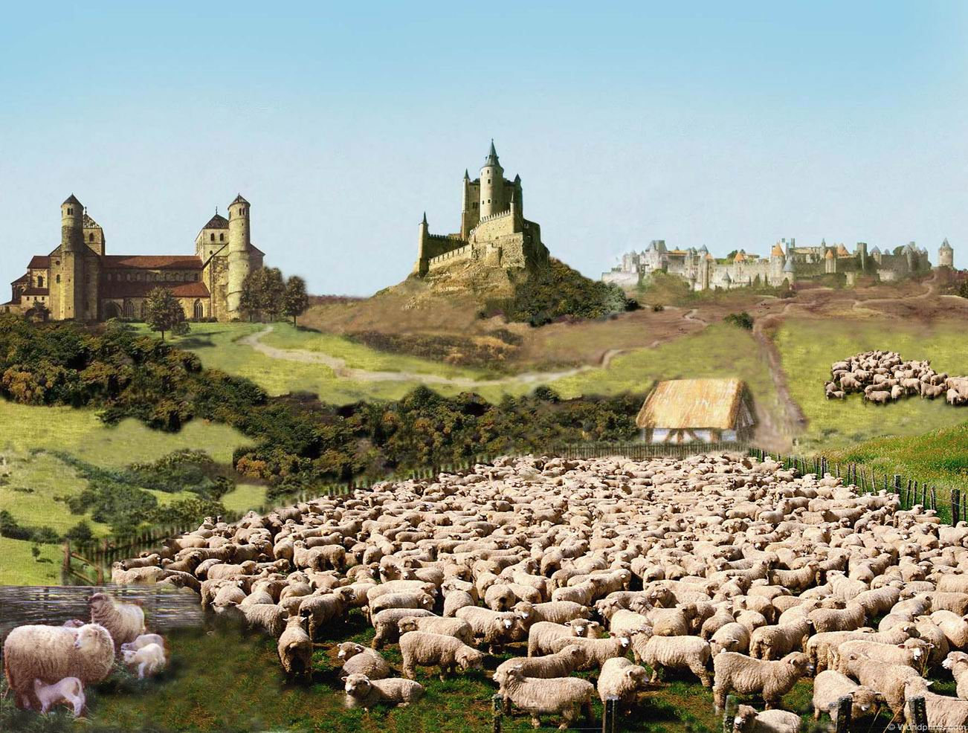
Зарождение индустриального общества. Промышленный переворот
Когда было положено начало капиталистических отношений в Английской деревне?
«От огораживаний тучнеет скот и тощает бедный люд»
В XVIII в. Заканчивается процесс огораживаний, 90% всей пахотной земли оказалось в руках 10 тысяч лендлордов.

Slide 26

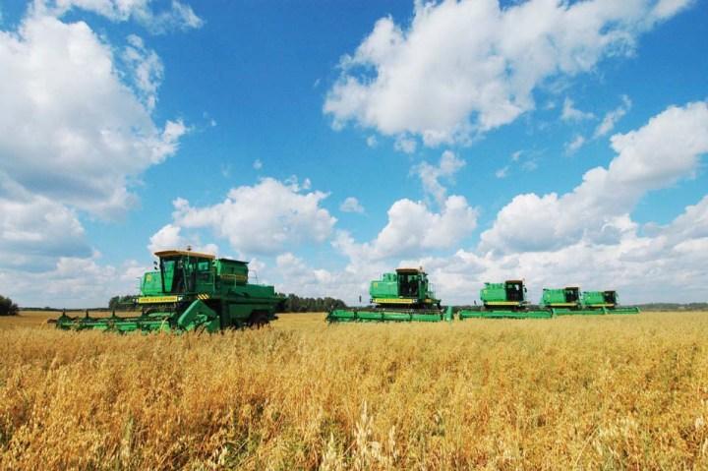
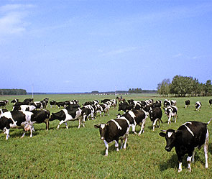
В XVIII веке в Англии происходит
аграрная революция.
АГРАРНЫЙ – земельный, сельскохозяйственный.
РЕВОЛЮЦИЯ – изменение.

Slide 27
Аграрная революция:
земля в руках крупных собственников,
использование в сельском хозяйстве наёмных рабочих,
исчезновение крестьянства,
рост продуктивности сельского хозяйства.

Slide 28
Изменение социальной структуры общества.
Лендлорды насильно забирают земли у крестьян.
Количество наёмных рабочих растёт.
Исчезновение крестьян.
Крестьяне остаются без земли и становятся наёмными рабочими.
Лендлорды сдают землю в аренду фермерам-предпринимателям.

Slide 29
БЫЛО
СТАЛО
ЛЕНДЛОРДЫ
(землевладельцы
владеют землей)
КРЕСТЬЯНЕ (земледельцы, работают на земле)
ЛЕНДЛОРДЫ
ФЕРМЕРЫ
БАТРАКИ

Slide 30
Англия
До аграрного
переворота
После аграрного переворота
ЛЕНДЛОРДЫ
(крупные землевладельцы)
владеют землей, на которой ведут хозяйство
ЛЕНДЛОРДЫ
(крупные землевладельцы)
сдают землю в аренду
фермерам
ЗЕМЛЯ
ЗЕМЛЯ
Работают крестьяне, прикрепленные к земле
Трудятся
наемные работники

Slide 31
Выгодное положение Англии на морских торговых путях в Атлантическом океане позволило стать ей европейской « вершиной треугольника» международной торговли.
Европа
Африка
Северная Америка

Slide 32


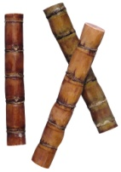
Англия
Африка
Америка
Заморская торговля и налоги с колониальных владений позволили Англии накопить огромные капиталы.
Индия

Slide 33


Промышленный переворот
спрос на товары
свободные
рабочие
капиталы
огораживания
пиратство
работорговля
колонии

Slide 34
Условия промышленного переворота
Аграрная революция дала рабочие руки.
Рост городов привёл к появлению рынков сбыта товаров.
Появились средства для строительства фабрик и заводов с применением машин.

Slide 35
Предпосылки промышленного переворота
Рынок
свободных
рабочих
рук
Разорение
крестьян
в
результате
огораживания
Накопление
значительных
средств
купечеством,
предпринимателями
Технические
изобретения

Slide 36
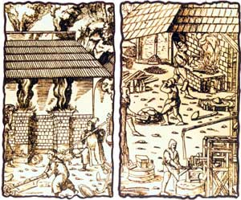
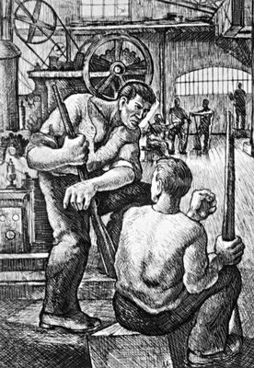
Промышленный переворот – это переход
от ручного труда к машинному производству.
переход
мануфактура
фабрика
Ручное производство
Машинное производство

Slide 37
Сравните мануфактуру и фабрику.
Вопросы для сравнения | Мануфактура | Фабрика
1. Размер предприятия
2. Какой труд использовался
3. Кто работал

Slide 38

МАНУФАКТУРА
ФАБРИКА
Среднее
производство
Крупное
производство
Ручной труд
Труд машин
Разделение труда
Разделение труда

Slide 39
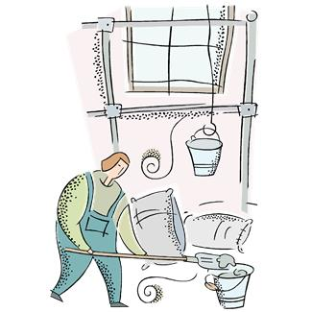
В Англии основой производства стала фабрика. Появились два новых класса населения- БУРЖУАЗИЯ и ПРОЛЕТАРИАТ.
БУРЖУАЗИЯ – владельцы
промышленных предприятий
ПРОЛЕТАРИАТ – наёмные рабочие
Владеет
предприятием
Не владеет
собственностью
Использует труд
Наёмных рабочих
Продает свой
труд
БУРЖУА
ПРОЛЕТАРИАТ

Slide 40
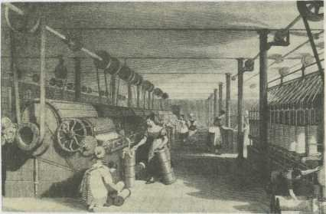
Важнейшей частью промышленной революции являлись технический прогресс и использование его достижений в промышленности. Начался он с изобретения новых машин в самой старой отрасли- текстильной, а именно в хлобчатобумажном производстве.

Slide 41
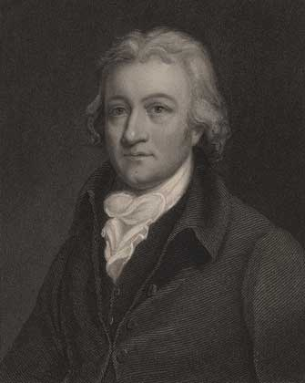
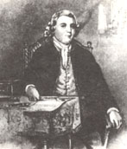
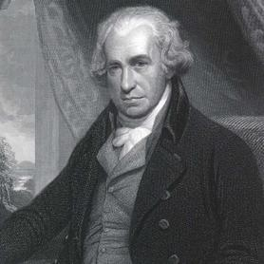
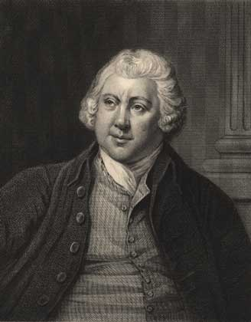
Зарождение индустриального общества. Промышленный переворот
дата | фамилии изобретателя | изобретение

Slide 42
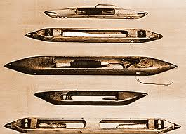
Зарождение индустриального общества. Промышленный переворот
В 1773 г. англичанин Джон Кей изобрел движущийся челнок для ткацкого станка. В результате выработка ткацкой машины выросла в 4 раза, а размер полотнищ увеличился.

Slide 43
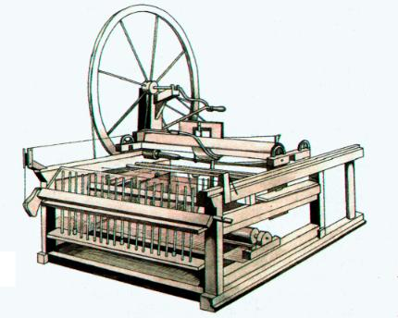
Зарождение индустриального общества. Промышленный переворот
В 1765 г. другой англичанин- Джеймс Харгривс- изобрел первую механическую прядильную машину, которая увеличила производительность труда прядильщиц в 120 раз.

Slide 44
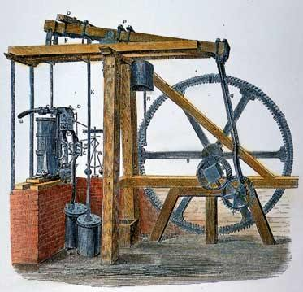
Зарождение индустриального общества. Промышленный переворот
Но в 1777-1784 гг. английским инженером Джеймсом Уаттом был изобретен универсальный паровой двигатель.

Slide 45
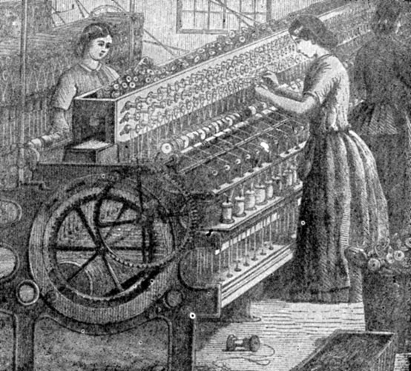
Зарождение индустриального общества. Промышленный переворот
Первая фабрика появилась в 1771 г. это была хлопкопрядильная фабрика английского изобретателя Аркрайта. На фабрике Аркрайта машины приводились в движение водяным колесом. В 1779 г. здесь работали уже 300 человек, а колесо приводилось в движение тысячу веретен.

Slide 46
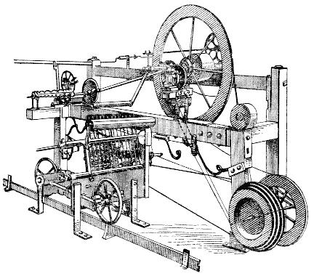
Зарождение индустриального общества. Промышленный переворот
В 1785 г. священник Э. Картрайт изобрел новый ткацкий станок, увеличивший производительность труда в 40 раз.

Slide 47
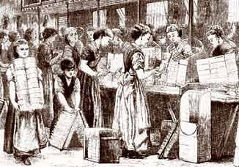
Фабричное производство
Постепенно паровой двигатель заменил водяное колесо. Паровая машина стала использоваться везде: на ткацких и прядильных фабриках, в металлургической и горнодобывающей промышленности. Вслед за легкой промышленностью внедрение изобретений началось и в тяжелой.

Slide 48
Фабричное производство
В Англии в первой из стран мира, где начался промышленный переворот, утверждался такой тип хозяйства, при котором машины производились с помощью машин, а основой производства стала фабрика; формировались два новых класса населения- буржуазия и наемные рабочие.
Капитализм- это строй, при котором
Не владеет
собственностью
Владеет
собственностью
Продает свой
труд
Покупает труд
рабочего
РАБОЧИЙ
БУРЖУА

Slide 49
Фабричное производство
Таким образом, Новое время для Европы- время вступления в эпоху капитализма, рыночных отношений.
ДЕНЬГИ
ДЕНЬГИ
ОРГАНИЗАТОР ТРУДА (ПОКУПАЕТ ТРУД)
ТРУДЯЩИЙСЯ
(ПРОДАЕТ СВОЙ ТРУД)
ТРУД

Slide 50
Изучите документы и сделайте вывод о положении рабочих в конце XVIII - начале XIX вв.
Фабричное производство
«Они задыхаются от вредоносных газов в шахтах и рудниках или становятся жертвами ядовитых испарений во время обработки металлов, масел, порошков…и т.п. На фабриках они являют собой печальную галерею слепых, хромых, преждевременно одряхлевших, астматических и увечных инвалидов или полуинвалидов, в которых едва теплится жизнь…»
«…Бескровные и дряблые лица детей , ненормально маленький рост, раздутый живот…искривлённый позвоночник; конечности, изуродованные рахитом или искалеченные вследствие несчастных случаев при машинах».

Slide 51
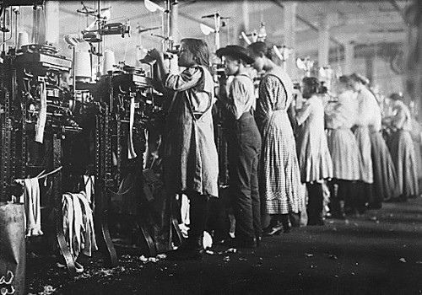
Фабричное производство
Условия труда на фабриках были крайне тяжелыми. Подростки из бедных семей и дети-сироты трудились по 14-15 часов в сутки. Их наказывали за малейшую провинность. Женщины и дети за свой труд получали намного меньше, чем мужчины.

Slide 52
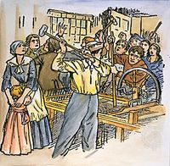
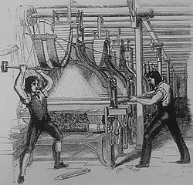
Фабричное производство
Внедрение в производство машин принесло рабочим новые беды, ведь одна машина могла заменить десятки работников. Виновниками своих бед они считали не хозяев, а машины. В Англии, по имени рабочего Неда Лудда, первым сломавшего свой станок, их называли луддитами.

Slide 53
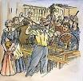
Луддиты

Slide 54
Последствия
Стремительный рост городов
Увеличение производства
Рост уровня образования
Рост численности населения,
каждый 4-й -горожанин
5) Развитии ткацкой промышленности, металлургии, добычи каменного угля
6) Огромные богатства у промышленной буржуазии

Slide 55
Отрицательные последствия
Безработица
Снижение зарплаты
Рост рабочего дня
Тяжелейшие условия труда женщин и детей
Начало борьбы рабочих за свои права – забастовки. Луддизм.
Какое общество складывается в Англии в конце XVIII – начале XIX вв.?

Slide 56
